Slide 1
aa
PPT 사용 표준
슬라이드 내용은 글머리기호 3~4개로 제한하고, 글자 크기는 28포인트로 합니다.
화면 내용은 간략하게 기재하고, 자세한 내용은 슬라이드 노트를 활용합니다.
웨비나 운영자가 화면 전환 시점을 알 수 있도록 슬라이드 노트에 표시합니다.
1

Slide 2
현장 속 GAT 이야기
[제목]
2
Notes:
코로나19는 우리의 생활, 직장, 봉사의 방식을 바꾸고 있습니다. 라이온으로서 직면한 가장 큰 어려움은 [문제점 기술. 예: 사회적 거리두기 상황에서 회의 개최]입니다. 오늘은 [해결책 설명. 예: 적합한 원격 회의 플랫폼을 찾을 수 있는 방법]에 대해 이야기해 보겠습니다.
저는 [성명 삽입]이고, 오늘 라이온들을 위한 특별 웨비나를 진행하게 되었습니다. 이제 시작하겠습니다!

Slide 3
aa
사회자
[사회자 성명]
[사회자 직책]
글로벌 액션팀 지원 담당자
[성명] – [X]헌장지역, [X]헌장지역
[성명] – [X]헌장지역, [X]헌장지역
[성명] – [X]헌장지역, [X]헌장지역
3

Slide 4
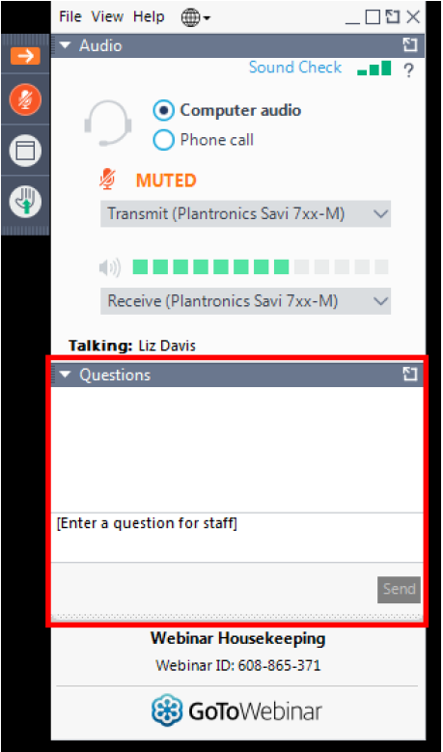
aa
웨비나에 대한 주요 정보
웨비나는 녹화됩니다. 녹화분과 PPT는 이번 주말 국제협회 웹페이지 lionsclubs.org/virtual에 게재됩니다.
웨비나가 진행되는 동안 마이크는 음소거 상태로 유지됩니다.
질문이 있으신가요? 사이드바의 ‘질문’ 탭을 이용해 제출해 주십시오.
4

Slide 5
오늘의 발표자
[성명] [직책]
[성명] [직책]
[성명] [직책]
[성명] [직책]
[성명] [직책]
[성명] [직책]
5

Slide 6
[사연 제목]
[X] 복합지구
[발표자 성명]
[직책] [X]헌장지역: [헌장지역 명칭]
Notes:
본 문서 끝에 각 헌장지역별 지도 슬라이드가 있습니다.

Slide 7
[사연 제목]
[X] 복합지구
[X] 복합지구
[발표자 성명]
[직책] [X]헌장지역: [헌장지역 명칭]
Notes:
점선 표시 방법:
도형 삽입>선
선의 시작점에서 클릭하고 곡선으로 표시하고 싶은 곳마다 클릭하십시오.
선의 끝점을 클릭하고 나면 키보드에서 ‘Esc’를 누르십시오.
도형 서식 메뉴를 열어 다음과 같이 선택하십시오.
실선(S)
색(C): 사용자 지정 (175R 30G 45B)
너비(W): 2.75pt
대시 종류(D): 긴 파선
효과: 그림자 (오프셋: 아래쪽)
애니메니션 탭으로 이동하여 선을 선택한 후 ‘닦아내기’ 효과를 클릭하십시오.
애니메이션 창을 열어 다음의 설정을 입력하십시오.
타이밍:
시작(S): 이전 효과와 함께
지연(D): 0초
재생 시간(N): 3초(느리게)
효과:
방향(R): 시작점과 도착점 위치에 맞게 설정하십시오.
선의 끝점(노란색 눈물 모양/텍스트)에서 MD 라벨을 선택하십시오.
애니메니션 탭에서 ‘사라지기’ 효과를 선택하십시오.
애니메이션 창에서 다음의 설정을 입력하십시오.
타이밍:
시작(S): 이전 효과 다음에
지연(D): 0초
재생 시간(N): 1초(빠르게)

Slide 8
[사연 제목]
[X] 복합지구
[X] 복합지구
[X] 복합지구
[발표자 성명]
[직책] [X]헌장지역: [헌장지역 명칭]
Notes:
점선 표시 방법:
도형 삽입>선
선의 시작점에서 클릭하고 곡선으로 표시하고 싶은 곳마다 클릭하십시오.
선의 끝점을 클릭하고 나면 키보드에서 ‘Esc’를 누르십시오.
도형 서식 메뉴를 열어 다음과 같이 선택하십시오.
실선(S)
색(C): 사용자 지정 (175R 30G 45B)
너비(W): 2.75pt
대시 종류(D): 긴 파선
효과: 그림자 (오프셋: 아래쪽)
애니메니션 탭으로 이동하여 선을 선택한 후 ‘닦아내기’ 효과를 클릭하십시오.
애니메이션 창을 열어 다음의 설정을 입력하십시오.
타이밍:
시작(S): 이전 효과와 함께
지연(D): 0초
재생 시간(N): 3초(느리게)
효과:
방향(R): 시작점과 도착점 위치에 맞게 설정하십시오.
선의 끝점(노란색 눈물 모양/텍스트)에서 MD 라벨을 선택하십시오.
애니메니션 탭에서 ‘사라지기’ 효과를 선택하십시오.
애니메이션 창에서 다음의 설정을 입력하십시오.
타이밍:
시작(S): 이전 효과 다음에
지연(D): 0초
재생 시간(N): 1초(빠르게)

Slide 9
aa
[슬라이드 제목]
9

Slide 10
m
[슬라이드 제목]
Chris Bunch – LION Managing Editor
Sanjeev Ahuja – Chief of Marketing & Membership
Dan Hervey – Brand & Creative Director
Stephanie Morales – Meetings Manager
[슬라이드 부제목]
10

Slide 11
aa
[슬라이드 제목]
11

Slide 12
[슬라이드 제목]
[내용]
[내용]
[내용]
[내용]
[내용]
[내용]
12

Slide 13
[슬라이드 제목]
[내용]
[내용]
[내용]
[내용]
[내용]
[내용]
13

Slide 14
aa
[슬라이드 제목]
[내용]
[내용]
[내용]
[내용]
[사진 설명]
14

Slide 15
[슬라이드 제목]
[내용]
[내용]
[내용]
[내용]
[사진 설명]
15

Slide 16
[슬라이드 제목]
[내용]
[내용]
[내용]
16

Slide 17
aa
[슬라이드 제목]
[내용]
[내용]
[내용]
17

Slide 18
aa
[슬라이드 제목]
[내용]
[내용]
[내용]
18

Slide 19
aa
[슬라이드 제목]
[내용]
[내용]
[내용]
19

Slide 20
[내용]
[내용]
[내용]
[내용]
[내용]
[슬라이드 제목]
20

Slide 21
[내용]
[내용]
[내용]
[내용]
[내용]
[슬라이드 제목]
21

Slide 22
aa
설문조사
[설문조사 제목]
[설문조사 질문]
22

Slide 23
질문 또는 의견?
23

Slide 24
그룹 가입
페이스북 그룹 가입하기
전 세계 라이온들과 소통
국제본부의 실시간 업데이트 확인
신규 또는 업데이트된 라이온 자료, 곧 개최되는 웨비나, 라이온들의 성공 사례 알림
24
Notes:
라이온스 GAT 구성원들은 전 세계 라이온들과 함께 소통하는 것뿐만 아니라 다음과 같은 혜택도 누릴 수 있습니다.
국제본부의 실시간 업데이트
라이온스 웨비나 알림
신규 또는 업데이트된 라이온 자료나 웹페이지 안내
세계 곳곳에서 일어나는 다양한 봉사 성공 사례 확인
다가오는 마감일이나 행사 안내

Slide 25
aa
다음 단계
[다음 단계]
[다음 단계]
[다음 단계]
25

Slide 26
감사합니다
© 2020 Lions Clubs International
26

Slide 27
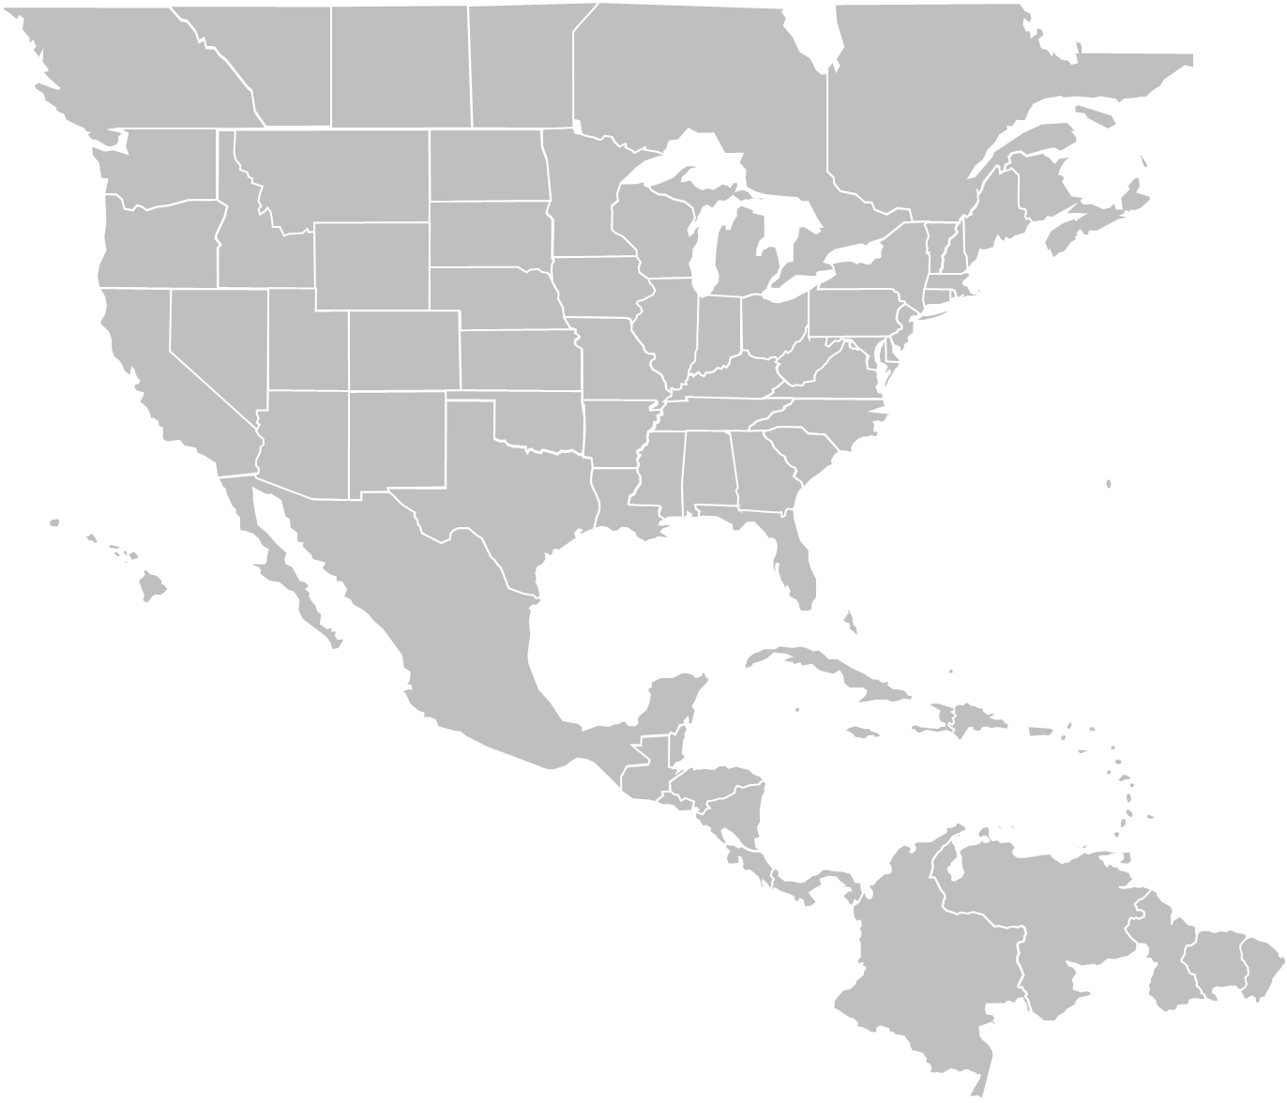
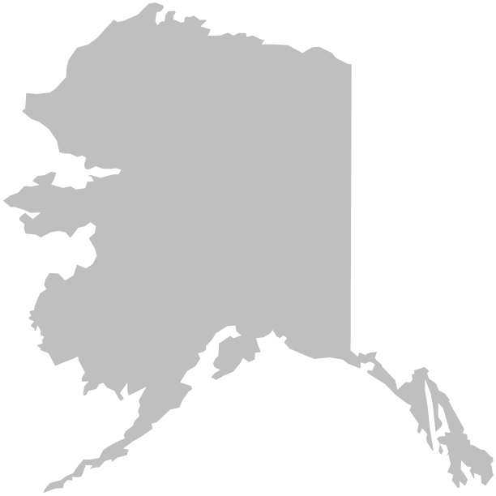
[사연 제목]
[X] 복합지구
[발표자 성명]
[직책] [X]헌장지역: [헌장지역 명칭]

Slide 28
[사연 제목]
[X] 복합지구
[X] 복합지구
[발표자 성명]
[직책] [X]헌장지역: [헌장지역 명칭]
Notes:
점선 표시 방법:
도형 삽입>선
선의 시작점에서 클릭하고 곡선으로 표시하고 싶은 곳마다 클릭하십시오.
선의 끝점을 클릭하고 나면 키보드에서 ‘Esc’를 누르십시오.
도형 서식 메뉴를 열어 다음과 같이 선택하십시오.
실선(S)
색(C): 사용자 지정 (175R 30G 45B)
너비(W): 2.75pt
대시 종류(D): 긴 파선
효과: 그림자 (오프셋: 아래쪽)
애니메니션 탭으로 이동하여 선을 선택한 후 ‘닦아내기’ 효과를 클릭하십시오.
애니메이션 창을 열어 다음의 설정을 입력하십시오.
타이밍:
시작(S): 이전 효과와 함께
지연(D): 0초
재생 시간(N): 3초(느리게)
효과:
방향(R): 시작점과 도착점 위치에 맞게 설정하십시오.
선의 끝점(노란색 눈물 모양/텍스트)에서 MD 라벨을 선택하십시오.
애니메니션 탭에서 ‘사라지기’ 효과를 선택하십시오.
애니메이션 창에서 다음의 설정을 입력하십시오.
타이밍:
시작(S): 이전 효과 다음에
지연(D): 0초
재생 시간(N): 1초(빠르게)

Slide 29
[사연 제목]
[X] 복합지구
[X] 복합지구
[X] 복합지구
[발표자 성명]
[직책] [X]헌장지역: [헌장지역 명칭]
Notes:
점선 표시 방법:
도형 삽입>선
선의 시작점에서 클릭하고 곡선으로 표시하고 싶은 곳마다 클릭하십시오.
선의 끝점을 클릭하고 나면 키보드에서 ‘Esc’를 누르십시오.
도형 서식 메뉴를 열어 다음과 같이 선택하십시오.
실선(S)
색(C): 사용자 지정 (175R 30G 45B)
너비(W): 2.75pt
대시 종류(D): 긴 파선
효과: 그림자 (오프셋: 아래쪽)
애니메니션 탭으로 이동하여 선을 선택한 후 ‘닦아내기’ 효과를 클릭하십시오.
애니메이션 창을 열어 다음의 설정을 입력하십시오.
타이밍:
시작(S): 이전 효과와 함께
지연(D): 0초
재생 시간(N): 3초(느리게)
효과:
방향(R): 시작점과 도착점 위치에 맞게 설정하십시오.
선의 끝점(노란색 눈물 모양/텍스트)에서 MD 라벨을 선택하십시오.
애니메니션 탭에서 ‘사라지기’ 효과를 선택하십시오.
애니메이션 창에서 다음의 설정을 입력하십시오.
타이밍:
시작(S): 이전 효과 다음에
지연(D): 0초
재생 시간(N): 1초(빠르게)

Slide 30
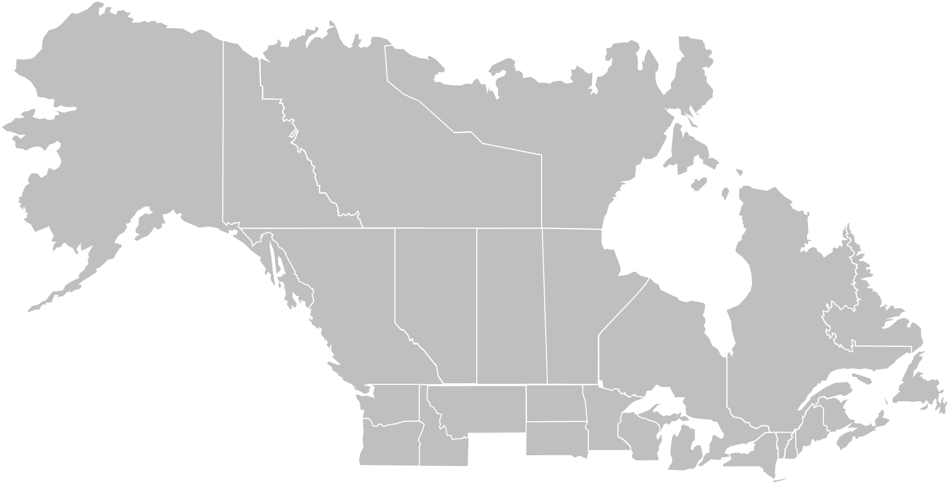
[사연 제목]
[X] 복합지구
[발표자 성명]
[직책] [X]헌장지역: [헌장지역 명칭]

Slide 31
[사연 제목]
[X] 복합지구
[X] 복합지구
[발표자 성명]
[직책] [X]헌장지역: [헌장지역 명칭]
Notes:
점선 표시 방법:
도형 삽입>선
선의 시작점에서 클릭하고 곡선으로 표시하고 싶은 곳마다 클릭하십시오.
선의 끝점을 클릭하고 나면 키보드에서 ‘Esc’를 누르십시오.
도형 서식 메뉴를 열어 다음과 같이 선택하십시오.
실선(S)
색(C): 사용자 지정 (175R 30G 45B)
너비(W): 2.75pt
대시 종류(D): 긴 파선
효과: 그림자 (오프셋: 아래쪽)
애니메니션 탭으로 이동하여 선을 선택한 후 ‘닦아내기’ 효과를 클릭하십시오.
애니메이션 창을 열어 다음의 설정을 입력하십시오.
타이밍:
시작(S): 이전 효과와 함께
지연(D): 0초
재생 시간(N): 3초(느리게)
효과:
방향(R): 시작점과 도착점 위치에 맞게 설정하십시오.
선의 끝점(노란색 눈물 모양/텍스트)에서 MD 라벨을 선택하십시오.
애니메니션 탭에서 ‘사라지기’ 효과를 선택하십시오.
애니메이션 창에서 다음의 설정을 입력하십시오.
타이밍:
시작(S): 이전 효과 다음에
지연(D): 0초
재생 시간(N): 1초(빠르게)

Slide 32
[사연 제목]
[X] 복합지구
[X] 복합지구
[X] 복합지구
[발표자 성명]
[직책] [X]헌장지역: [헌장지역 명칭]
Notes:
점선 표시 방법:
도형 삽입>선
선의 시작점에서 클릭하고 곡선으로 표시하고 싶은 곳마다 클릭하십시오.
선의 끝점을 클릭하고 나면 키보드에서 ‘Esc’를 누르십시오.
도형 서식 메뉴를 열어 다음과 같이 선택하십시오.
실선(S)
색(C): 사용자 지정 (175R 30G 45B)
너비(W): 2.75pt
대시 종류(D): 긴 파선
효과: 그림자 (오프셋: 아래쪽)
애니메니션 탭으로 이동하여 선을 선택한 후 ‘닦아내기’ 효과를 클릭하십시오.
애니메이션 창을 열어 다음의 설정을 입력하십시오.
타이밍:
시작(S): 이전 효과와 함께
지연(D): 0초
재생 시간(N): 3초(느리게)
효과:
방향(R): 시작점과 도착점 위치에 맞게 설정하십시오.
선의 끝점(노란색 눈물 모양/텍스트)에서 MD 라벨을 선택하십시오.
애니메니션 탭에서 ‘사라지기’ 효과를 선택하십시오.
애니메이션 창에서 다음의 설정을 입력하십시오.
타이밍:
시작(S): 이전 효과 다음에
지연(D): 0초
재생 시간(N): 1초(빠르게)

Slide 33
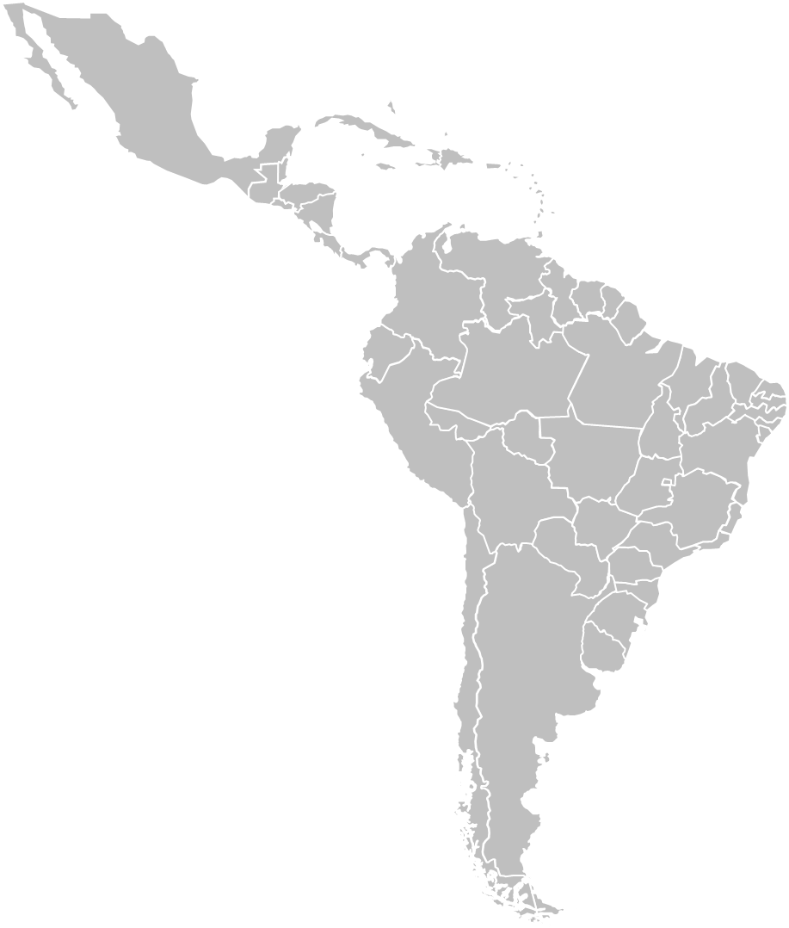
[사연 제목]
[X] 복합지구
[발표자 성명]
[직책] [X]헌장지역: [헌장지역 명칭]

Slide 34
[사연 제목]
[X] 복합지구
[X] 복합지구
[발표자 성명]
[직책] [X]헌장지역: [헌장지역 명칭]
Notes:
점선 표시 방법:
도형 삽입>선
선의 시작점에서 클릭하고 곡선으로 표시하고 싶은 곳마다 클릭하십시오.
선의 끝점을 클릭하고 나면 키보드에서 ‘Esc’를 누르십시오.
도형 서식 메뉴를 열어 다음과 같이 선택하십시오.
실선(S)
색(C): 사용자 지정 (175R 30G 45B)
너비(W): 2.75pt
대시 종류(D): 긴 파선
효과: 그림자 (오프셋: 아래쪽)
애니메니션 탭으로 이동하여 선을 선택한 후 ‘닦아내기’ 효과를 클릭하십시오.
애니메이션 창을 열어 다음의 설정을 입력하십시오.
타이밍:
시작(S): 이전 효과와 함께
지연(D): 0초
재생 시간(N): 3초(느리게)
효과:
방향(R): 시작점과 도착점 위치에 맞게 설정하십시오.
선의 끝점(노란색 눈물 모양/텍스트)에서 MD 라벨을 선택하십시오.
애니메니션 탭에서 ‘사라지기’ 효과를 선택하십시오.
애니메이션 창에서 다음의 설정을 입력하십시오.
타이밍:
시작(S): 이전 효과 다음에
지연(D): 0초
재생 시간(N): 1초(빠르게)

Slide 35
[사연 제목]
[X] 복합지구
[X] 복합지구
[X] 복합지구
[발표자 성명]
[직책] [X]헌장지역: [헌장지역 명칭]
Notes:
점선 표시 방법:
도형 삽입>선
선의 시작점에서 클릭하고 곡선으로 표시하고 싶은 곳마다 클릭하십시오.
선의 끝점을 클릭하고 나면 키보드에서 ‘Esc’를 누르십시오.
도형 서식 메뉴를 열어 다음과 같이 선택하십시오.
실선(S)
색(C): 사용자 지정 (175R 30G 45B)
너비(W): 2.75pt
대시 종류(D): 긴 파선
효과: 그림자 (오프셋: 아래쪽)
애니메니션 탭으로 이동하여 선을 선택한 후 ‘닦아내기’ 효과를 클릭하십시오.
애니메이션 창을 열어 다음의 설정을 입력하십시오.
타이밍:
시작(S): 이전 효과와 함께
지연(D): 0초
재생 시간(N): 3초(느리게)
효과:
방향(R): 시작점과 도착점 위치에 맞게 설정하십시오.
선의 끝점(노란색 눈물 모양/텍스트)에서 MD 라벨을 선택하십시오.
애니메니션 탭에서 ‘사라지기’ 효과를 선택하십시오.
애니메이션 창에서 다음의 설정을 입력하십시오.
타이밍:
시작(S): 이전 효과 다음에
지연(D): 0초
재생 시간(N): 1초(빠르게)

Slide 36
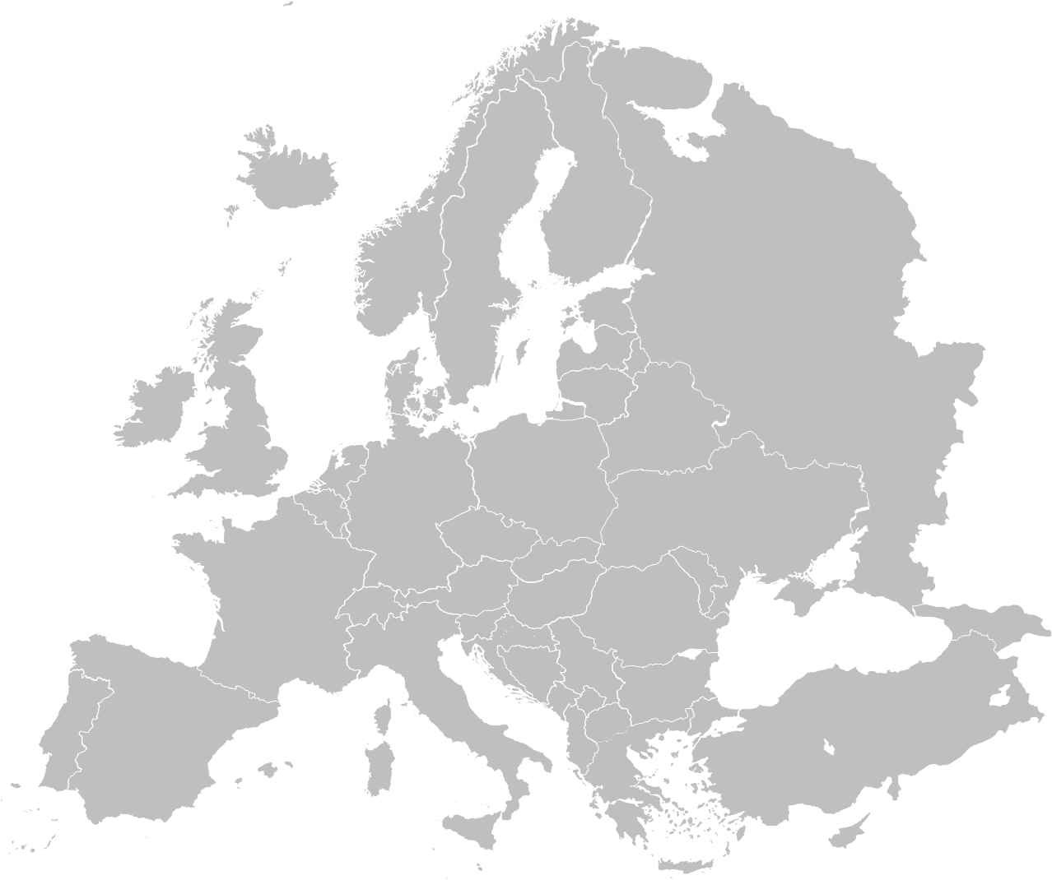
[사연 제목]
[X] 복합지구
[발표자 성명]
[직책] [X]헌장지역: [헌장지역 명칭]

Slide 37
[사연 제목]
[X] 복합지구
[X] 복합지구
[발표자 성명]
[직책] [X]헌장지역: [헌장지역 명칭]
Notes:
점선 표시 방법:
도형 삽입>선
선의 시작점에서 클릭하고 곡선으로 표시하고 싶은 곳마다 클릭하십시오.
선의 끝점을 클릭하고 나면 키보드에서 ‘Esc’를 누르십시오.
도형 서식 메뉴를 열어 다음과 같이 선택하십시오.
실선(S)
색(C): 사용자 지정 (175R 30G 45B)
너비(W): 2.75pt
대시 종류(D): 긴 파선
효과: 그림자 (오프셋: 아래쪽)
애니메니션 탭으로 이동하여 선을 선택한 후 ‘닦아내기’ 효과를 클릭하십시오.
애니메이션 창을 열어 다음의 설정을 입력하십시오.
타이밍:
시작(S): 이전 효과와 함께
지연(D): 0초
재생 시간(N): 3초(느리게)
효과:
방향(R): 시작점과 도착점 위치에 맞게 설정하십시오.
선의 끝점(노란색 눈물 모양/텍스트)에서 MD 라벨을 선택하십시오.
애니메니션 탭에서 ‘사라지기’ 효과를 선택하십시오.
애니메이션 창에서 다음의 설정을 입력하십시오.
타이밍:
시작(S): 이전 효과 다음에
지연(D): 0초
재생 시간(N): 1초(빠르게)

Slide 38
[사연 제목]
[X] 복합지구
[X] 복합지구
[X] 복합지구
[발표자 성명]
[직책] [X]헌장지역: [헌장지역 명칭]
Notes:
점선 표시 방법:
도형 삽입>선
선의 시작점에서 클릭하고 곡선으로 표시하고 싶은 곳마다 클릭하십시오.
선의 끝점을 클릭하고 나면 키보드에서 ‘Esc’를 누르십시오.
도형 서식 메뉴를 열어 다음과 같이 선택하십시오.
실선(S)
색(C): 사용자 지정 (175R 30G 45B)
너비(W): 2.75pt
대시 종류(D): 긴 파선
효과: 그림자 (오프셋: 아래쪽)
애니메니션 탭으로 이동하여 선을 선택한 후 ‘닦아내기’ 효과를 클릭하십시오.
애니메이션 창을 열어 다음의 설정을 입력하십시오.
타이밍:
시작(S): 이전 효과와 함께
지연(D): 0초
재생 시간(N): 3초(느리게)
효과:
방향(R): 시작점과 도착점 위치에 맞게 설정하십시오.
선의 끝점(노란색 눈물 모양/텍스트)에서 MD 라벨을 선택하십시오.
애니메니션 탭에서 ‘사라지기’ 효과를 선택하십시오.
애니메이션 창에서 다음의 설정을 입력하십시오.
타이밍:
시작(S): 이전 효과 다음에
지연(D): 0초
재생 시간(N): 1초(빠르게)

Slide 39
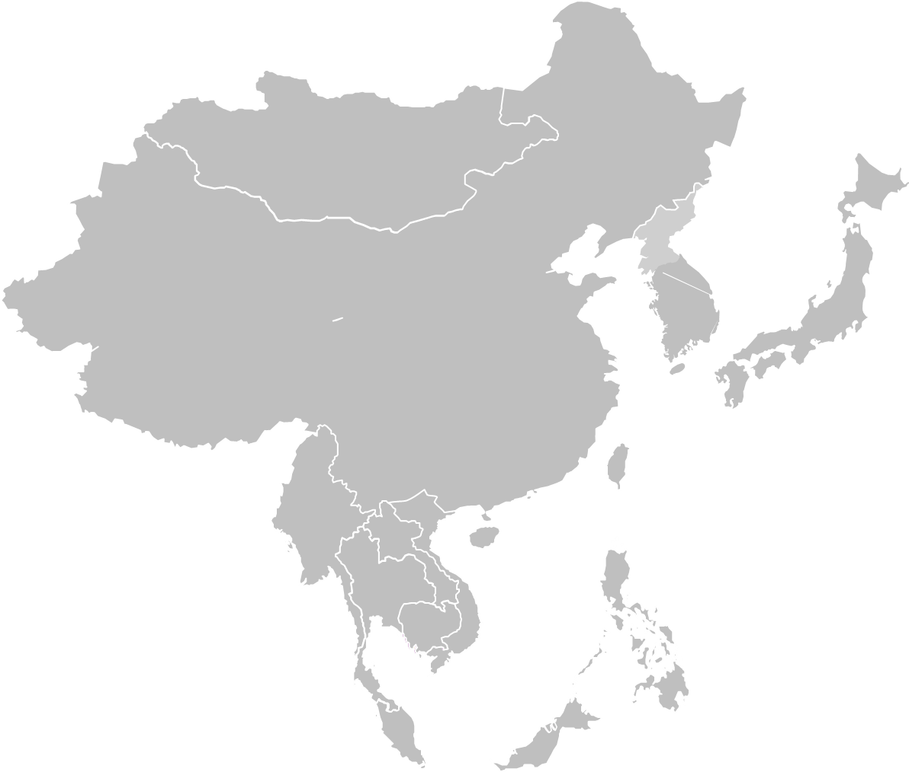
[사연 제목]
[X] 복합지구
[발표자 성명]
[직책] [X]헌장지역: [헌장지역 명칭]

Slide 40
[사연 제목]
[X] 복합지구
[X] 복합지구
[발표자 성명]
[직책] [X]헌장지역: [헌장지역 명칭]
Notes:
점선 표시 방법:
도형 삽입>선
선의 시작점에서 클릭하고 곡선으로 표시하고 싶은 곳마다 클릭하십시오.
선의 끝점을 클릭하고 나면 키보드에서 ‘Esc’를 누르십시오.
도형 서식 메뉴를 열어 다음과 같이 선택하십시오.
실선(S)
색(C): 사용자 지정 (175R 30G 45B)
너비(W): 2.75pt
대시 종류(D): 긴 파선
효과: 그림자 (오프셋: 아래쪽)
애니메니션 탭으로 이동하여 선을 선택한 후 ‘닦아내기’ 효과를 클릭하십시오.
애니메이션 창을 열어 다음의 설정을 입력하십시오.
타이밍:
시작(S): 이전 효과와 함께
지연(D): 0초
재생 시간(N): 3초(느리게)
효과:
방향(R): 시작점과 도착점 위치에 맞게 설정하십시오.
선의 끝점(노란색 눈물 모양/텍스트)에서 MD 라벨을 선택하십시오.
애니메니션 탭에서 ‘사라지기’ 효과를 선택하십시오.
애니메이션 창에서 다음의 설정을 입력하십시오.
타이밍:
시작(S): 이전 효과 다음에
지연(D): 0초
재생 시간(N): 1초(빠르게)

Slide 41
[사연 제목]
[X] 복합지구
[X] 복합지구
[X] 복합지구
[발표자 성명]
[직책] [X]헌장지역: [헌장지역 명칭]
Notes:
점선 표시 방법:
도형 삽입>선
선의 시작점에서 클릭하고 곡선으로 표시하고 싶은 곳마다 클릭하십시오.
선의 끝점을 클릭하고 나면 키보드에서 ‘Esc’를 누르십시오.
도형 서식 메뉴를 열어 다음과 같이 선택하십시오.
실선(S)
색(C): 사용자 지정 (175R 30G 45B)
너비(W): 2.75pt
대시 종류(D): 긴 파선
효과: 그림자 (오프셋: 아래쪽)
애니메니션 탭으로 이동하여 선을 선택한 후 ‘닦아내기’ 효과를 클릭하십시오.
애니메이션 창을 열어 다음의 설정을 입력하십시오.
타이밍:
시작(S): 이전 효과와 함께
지연(D): 0초
재생 시간(N): 3초(느리게)
효과:
방향(R): 시작점과 도착점 위치에 맞게 설정하십시오.
선의 끝점(노란색 눈물 모양/텍스트)에서 MD 라벨을 선택하십시오.
애니메니션 탭에서 ‘사라지기’ 효과를 선택하십시오.
애니메이션 창에서 다음의 설정을 입력하십시오.
타이밍:
시작(S): 이전 효과 다음에
지연(D): 0초
재생 시간(N): 1초(빠르게)

Slide 42
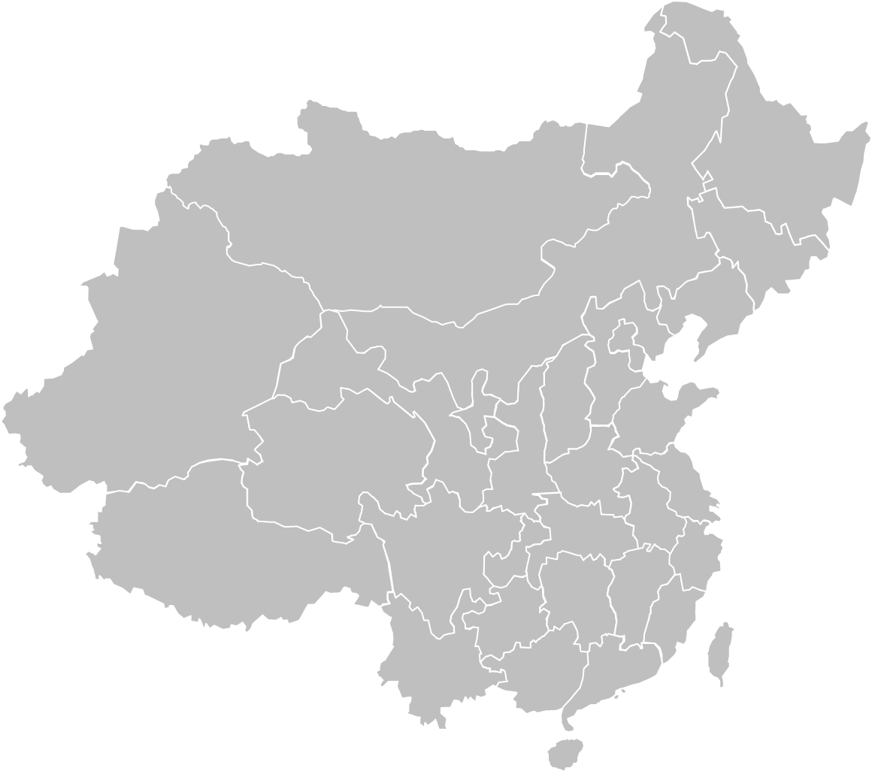
[사연 제목]
[X] 복합지구
[발표자 성명]
[직책] [X]헌장지역: [헌장지역 명칭]

Slide 43
[사연 제목]
[X] 복합지구
[X] 복합지구
[발표자 성명]
[직책] [X]헌장지역: [헌장지역 명칭]
Notes:
점선 표시 방법:
도형 삽입>선
선의 시작점에서 클릭하고 곡선으로 표시하고 싶은 곳마다 클릭하십시오.
선의 끝점을 클릭하고 나면 키보드에서 ‘Esc’를 누르십시오.
도형 서식 메뉴를 열어 다음과 같이 선택하십시오.
실선(S)
색(C): 사용자 지정 (175R 30G 45B)
너비(W): 2.75pt
대시 종류(D): 긴 파선
효과: 그림자 (오프셋: 아래쪽)
애니메니션 탭으로 이동하여 선을 선택한 후 ‘닦아내기’ 효과를 클릭하십시오.
애니메이션 창을 열어 다음의 설정을 입력하십시오.
타이밍:
시작(S): 이전 효과와 함께
지연(D): 0초
재생 시간(N): 3초(느리게)
효과:
방향(R): 시작점과 도착점 위치에 맞게 설정하십시오.
선의 끝점(노란색 눈물 모양/텍스트)에서 MD 라벨을 선택하십시오.
애니메니션 탭에서 ‘사라지기’ 효과를 선택하십시오.
애니메이션 창에서 다음의 설정을 입력하십시오.
타이밍:
시작(S): 이전 효과 다음에
지연(D): 0초
재생 시간(N): 1초(빠르게)

Slide 44
[사연 제목]
[X] 복합지구
[X] 복합지구
[X] 복합지구
[발표자 성명]
[직책] [X]헌장지역: [헌장지역 명칭]
Notes:
점선 표시 방법:
도형 삽입>선
선의 시작점에서 클릭하고 곡선으로 표시하고 싶은 곳마다 클릭하십시오.
선의 끝점을 클릭하고 나면 키보드에서 ‘Esc’를 누르십시오.
도형 서식 메뉴를 열어 다음과 같이 선택하십시오.
실선(S)
색(C): 사용자 지정 (175R 30G 45B)
너비(W): 2.75pt
대시 종류(D): 긴 파선
효과: 그림자 (오프셋: 아래쪽)
애니메니션 탭으로 이동하여 선을 선택한 후 ‘닦아내기’ 효과를 클릭하십시오.
애니메이션 창을 열어 다음의 설정을 입력하십시오.
타이밍:
시작(S): 이전 효과와 함께
지연(D): 0초
재생 시간(N): 3초(느리게)
효과:
방향(R): 시작점과 도착점 위치에 맞게 설정하십시오.
선의 끝점(노란색 눈물 모양/텍스트)에서 MD 라벨을 선택하십시오.
애니메니션 탭에서 ‘사라지기’ 효과를 선택하십시오.
애니메이션 창에서 다음의 설정을 입력하십시오.
타이밍:
시작(S): 이전 효과 다음에
지연(D): 0초
재생 시간(N): 1초(빠르게)

Slide 45
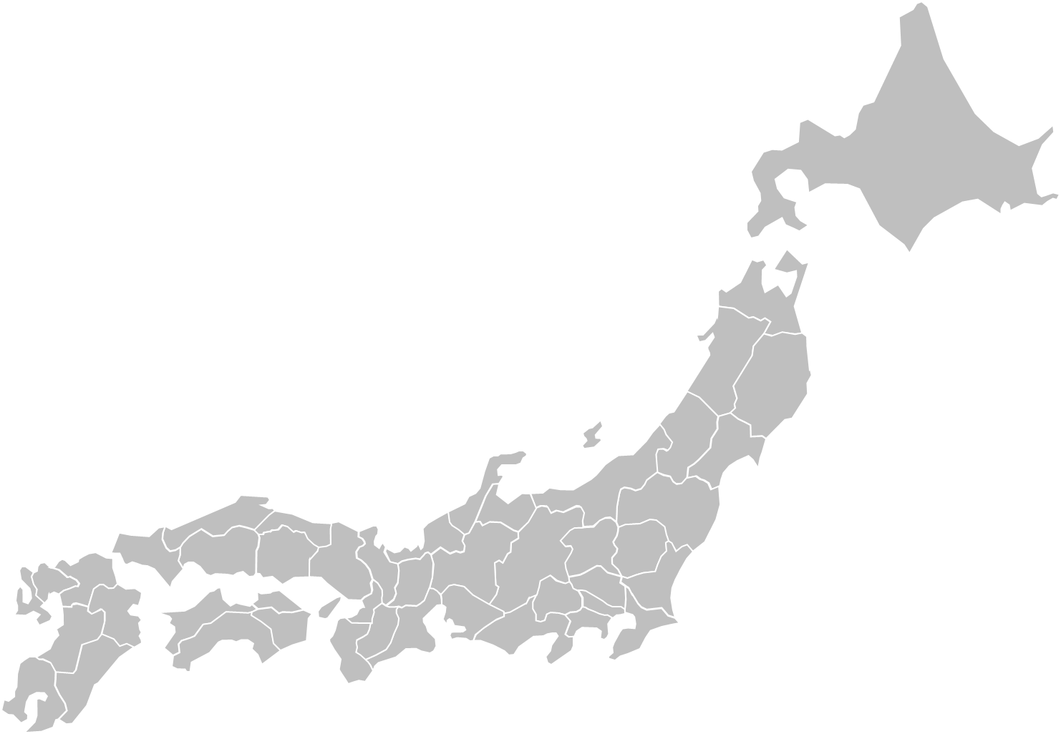
[사연 제목]
[X] 복합지구
[발표자 성명]
[직책] [X]헌장지역: [헌장지역 명칭]

Slide 46
[사연 제목]
[X] 복합지구
[X] 복합지구
[발표자 성명]
[직책] [X]헌장지역: [헌장지역 명칭]
Notes:
점선 표시 방법:
도형 삽입>선
선의 시작점에서 클릭하고 곡선으로 표시하고 싶은 곳마다 클릭하십시오.
선의 끝점을 클릭하고 나면 키보드에서 ‘Esc’를 누르십시오.
도형 서식 메뉴를 열어 다음과 같이 선택하십시오.
실선(S)
색(C): 사용자 지정 (175R 30G 45B)
너비(W): 2.75pt
대시 종류(D): 긴 파선
효과: 그림자 (오프셋: 아래쪽)
애니메니션 탭으로 이동하여 선을 선택한 후 ‘닦아내기’ 효과를 클릭하십시오.
애니메이션 창을 열어 다음의 설정을 입력하십시오.
타이밍:
시작(S): 이전 효과와 함께
지연(D): 0초
재생 시간(N): 3초(느리게)
효과:
방향(R): 시작점과 도착점 위치에 맞게 설정하십시오.
선의 끝점(노란색 눈물 모양/텍스트)에서 MD 라벨을 선택하십시오.
애니메니션 탭에서 ‘사라지기’ 효과를 선택하십시오.
애니메이션 창에서 다음의 설정을 입력하십시오.
타이밍:
시작(S): 이전 효과 다음에
지연(D): 0초
재생 시간(N): 1초(빠르게)

Slide 47
[사연 제목]
[X] 복합지구
[X] 복합지구
[X] 복합지구
[발표자 성명]
[직책] [X]헌장지역: [헌장지역 명칭]
Notes:
점선 표시 방법:
도형 삽입>선
선의 시작점에서 클릭하고 곡선으로 표시하고 싶은 곳마다 클릭하십시오.
선의 끝점을 클릭하고 나면 키보드에서 ‘Esc’를 누르십시오.
도형 서식 메뉴를 열어 다음과 같이 선택하십시오.
실선(S)
색(C): 사용자 지정 (175R 30G 45B)
너비(W): 2.75pt
대시 종류(D): 긴 파선
효과: 그림자 (오프셋: 아래쪽)
애니메니션 탭으로 이동하여 선을 선택한 후 ‘닦아내기’ 효과를 클릭하십시오.
애니메이션 창을 열어 다음의 설정을 입력하십시오.
타이밍:
시작(S): 이전 효과와 함께
지연(D): 0초
재생 시간(N): 3초(느리게)
효과:
방향(R): 시작점과 도착점 위치에 맞게 설정하십시오.
선의 끝점(노란색 눈물 모양/텍스트)에서 MD 라벨을 선택하십시오.
애니메니션 탭에서 ‘사라지기’ 효과를 선택하십시오.
애니메이션 창에서 다음의 설정을 입력하십시오.
타이밍:
시작(S): 이전 효과 다음에
지연(D): 0초
재생 시간(N): 1초(빠르게)

Slide 48
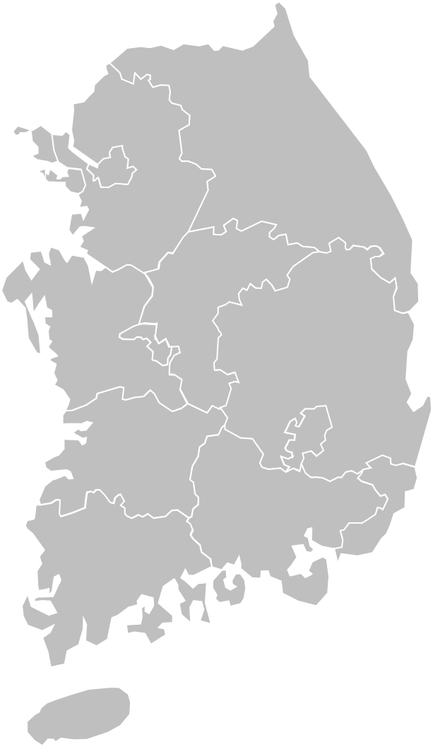
[사연 제목]
[X] 복합지구
[발표자 성명]
[직책] [X]헌장지역: [헌장지역 명칭]

Slide 49
[사연 제목]
[X] 복합지구
[X] 복합지구
[발표자 성명]
[직책] [X]헌장지역: [헌장지역 명칭]
Notes:
점선 표시 방법:
도형 삽입>선
선의 시작점에서 클릭하고 곡선으로 표시하고 싶은 곳마다 클릭하십시오.
선의 끝점을 클릭하고 나면 키보드에서 ‘Esc’를 누르십시오.
도형 서식 메뉴를 열어 다음과 같이 선택하십시오.
실선(S)
색(C): 사용자 지정 (175R 30G 45B)
너비(W): 2.75pt
대시 종류(D): 긴 파선
효과: 그림자 (오프셋: 아래쪽)
애니메니션 탭으로 이동하여 선을 선택한 후 ‘닦아내기’ 효과를 클릭하십시오.
애니메이션 창을 열어 다음의 설정을 입력하십시오.
타이밍:
시작(S): 이전 효과와 함께
지연(D): 0초
재생 시간(N): 3초(느리게)
효과:
방향(R): 시작점과 도착점 위치에 맞게 설정하십시오.
선의 끝점(노란색 눈물 모양/텍스트)에서 MD 라벨을 선택하십시오.
애니메니션 탭에서 ‘사라지기’ 효과를 선택하십시오.
애니메이션 창에서 다음의 설정을 입력하십시오.
타이밍:
시작(S): 이전 효과 다음에
지연(D): 0초
재생 시간(N): 1초(빠르게)

Slide 50
[사연 제목]
[X] 복합지구
[X] 복합지구
[X] 복합지구
[발표자 성명]
[직책] [X]헌장지역: [헌장지역 명칭]
Notes:
점선 표시 방법:
도형 삽입>선
선의 시작점에서 클릭하고 곡선으로 표시하고 싶은 곳마다 클릭하십시오.
선의 끝점을 클릭하고 나면 키보드에서 ‘Esc’를 누르십시오.
도형 서식 메뉴를 열어 다음과 같이 선택하십시오.
실선(S)
색(C): 사용자 지정 (175R 30G 45B)
너비(W): 2.75pt
대시 종류(D): 긴 파선
효과: 그림자 (오프셋: 아래쪽)
애니메니션 탭으로 이동하여 선을 선택한 후 ‘닦아내기’ 효과를 클릭하십시오.
애니메이션 창을 열어 다음의 설정을 입력하십시오.
타이밍:
시작(S): 이전 효과와 함께
지연(D): 0초
재생 시간(N): 3초(느리게)
효과:
방향(R): 시작점과 도착점 위치에 맞게 설정하십시오.
선의 끝점(노란색 눈물 모양/텍스트)에서 MD 라벨을 선택하십시오.
애니메니션 탭에서 ‘사라지기’ 효과를 선택하십시오.
애니메이션 창에서 다음의 설정을 입력하십시오.
타이밍:
시작(S): 이전 효과 다음에
지연(D): 0초
재생 시간(N): 1초(빠르게)

Slide 51
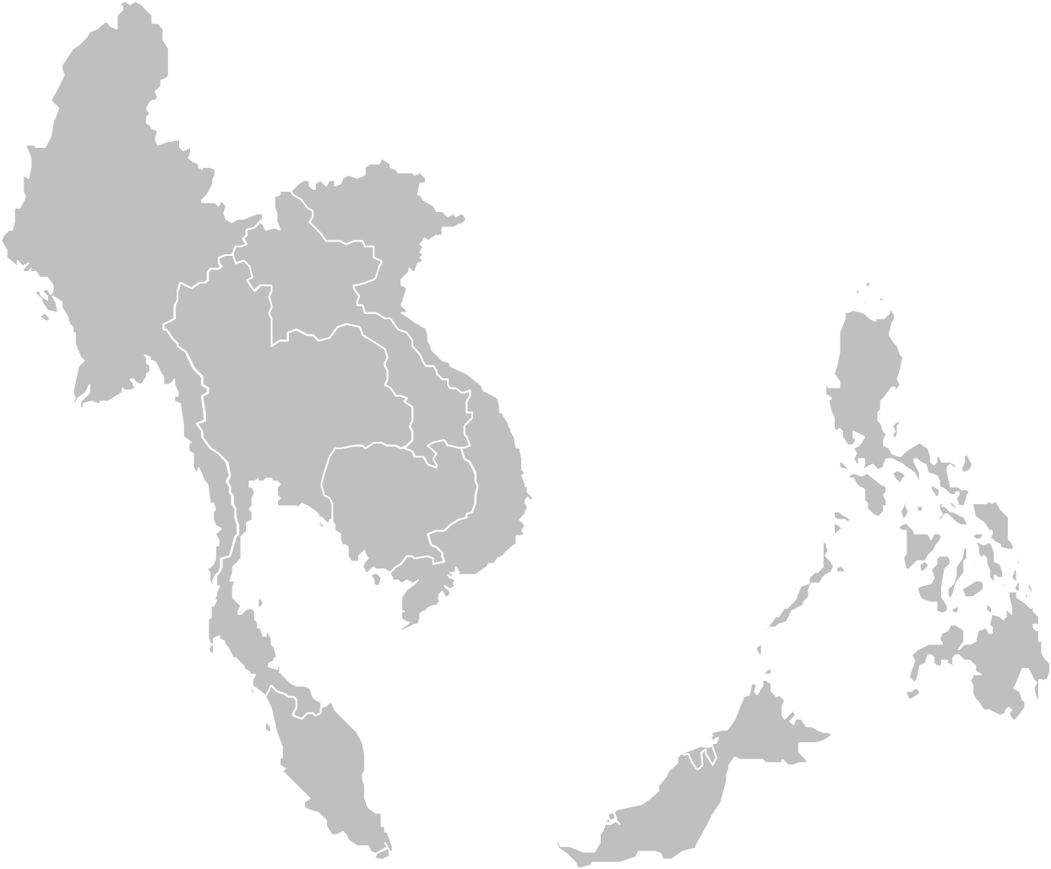
[사연 제목]
[X] 복합지구
[발표자 성명]
[직책] [X]헌장지역: [헌장지역 명칭]

Slide 52
[사연 제목]
[X] 복합지구
[X] 복합지구
[발표자 성명]
[직책] [X]헌장지역: [헌장지역 명칭]
Notes:
점선 표시 방법:
도형 삽입>선
선의 시작점에서 클릭하고 곡선으로 표시하고 싶은 곳마다 클릭하십시오.
선의 끝점을 클릭하고 나면 키보드에서 ‘Esc’를 누르십시오.
도형 서식 메뉴를 열어 다음과 같이 선택하십시오.
실선(S)
색(C): 사용자 지정 (175R 30G 45B)
너비(W): 2.75pt
대시 종류(D): 긴 파선
효과: 그림자 (오프셋: 아래쪽)
애니메니션 탭으로 이동하여 선을 선택한 후 ‘닦아내기’ 효과를 클릭하십시오.
애니메이션 창을 열어 다음의 설정을 입력하십시오.
타이밍:
시작(S): 이전 효과와 함께
지연(D): 0초
재생 시간(N): 3초(느리게)
효과:
방향(R): 시작점과 도착점 위치에 맞게 설정하십시오.
선의 끝점(노란색 눈물 모양/텍스트)에서 MD 라벨을 선택하십시오.
애니메니션 탭에서 ‘사라지기’ 효과를 선택하십시오.
애니메이션 창에서 다음의 설정을 입력하십시오.
타이밍:
시작(S): 이전 효과 다음에
지연(D): 0초
재생 시간(N): 1초(빠르게)

Slide 53
[사연 제목]
[X] 복합지구
[X] 복합지구
[X] 복합지구
[발표자 성명]
[직책] [X]헌장지역: [헌장지역 명칭]
Notes:
점선 표시 방법:
도형 삽입>선
선의 시작점에서 클릭하고 곡선으로 표시하고 싶은 곳마다 클릭하십시오.
선의 끝점을 클릭하고 나면 키보드에서 ‘Esc’를 누르십시오.
도형 서식 메뉴를 열어 다음과 같이 선택하십시오.
실선(S)
색(C): 사용자 지정 (175R 30G 45B)
너비(W): 2.75pt
대시 종류(D): 긴 파선
효과: 그림자 (오프셋: 아래쪽)
애니메니션 탭으로 이동하여 선을 선택한 후 ‘닦아내기’ 효과를 클릭하십시오.
애니메이션 창을 열어 다음의 설정을 입력하십시오.
타이밍:
시작(S): 이전 효과와 함께
지연(D): 0초
재생 시간(N): 3초(느리게)
효과:
방향(R): 시작점과 도착점 위치에 맞게 설정하십시오.
선의 끝점(노란색 눈물 모양/텍스트)에서 MD 라벨을 선택하십시오.
애니메니션 탭에서 ‘사라지기’ 효과를 선택하십시오.
애니메이션 창에서 다음의 설정을 입력하십시오.
타이밍:
시작(S): 이전 효과 다음에
지연(D): 0초
재생 시간(N): 1초(빠르게)

Slide 54
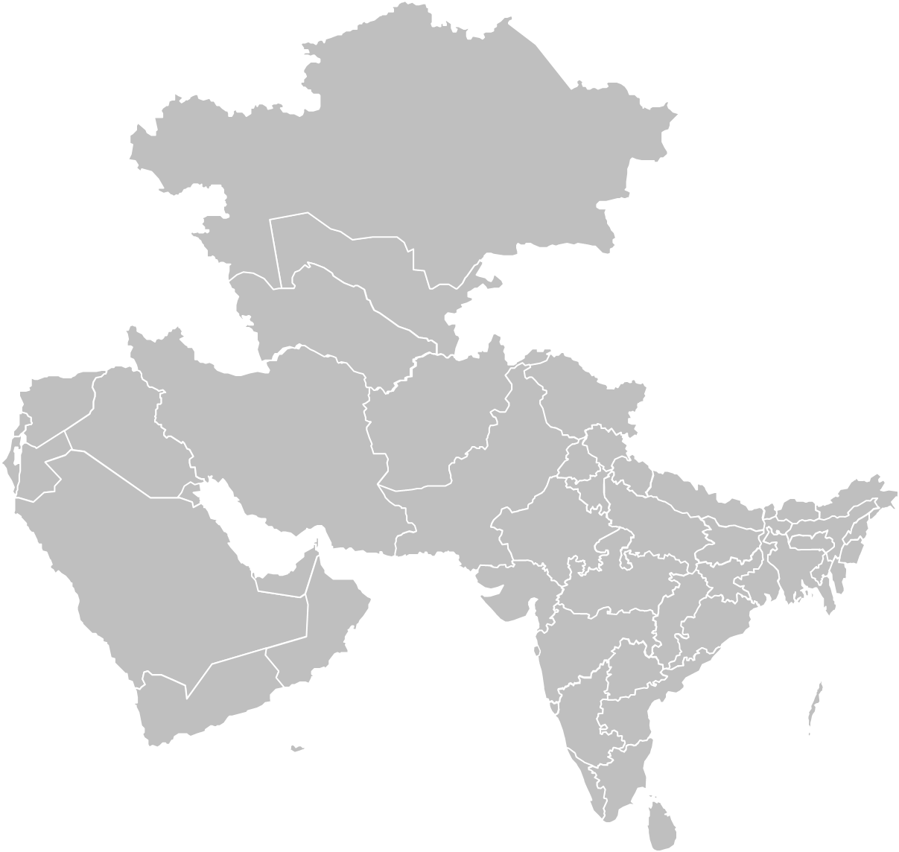
[사연 제목]
[X] 복합지구
[발표자 성명]
[직책] [X]헌장지역: [헌장지역 명칭]

Slide 55
[사연 제목]
[X] 복합지구
[X] 복합지구
[발표자 성명]
[직책] [X]헌장지역: [헌장지역 명칭]
Notes:
점선 표시 방법:
도형 삽입>선
선의 시작점에서 클릭하고 곡선으로 표시하고 싶은 곳마다 클릭하십시오.
선의 끝점을 클릭하고 나면 키보드에서 ‘Esc’를 누르십시오.
도형 서식 메뉴를 열어 다음과 같이 선택하십시오.
실선(S)
색(C): 사용자 지정 (175R 30G 45B)
너비(W): 2.75pt
대시 종류(D): 긴 파선
효과: 그림자 (오프셋: 아래쪽)
애니메니션 탭으로 이동하여 선을 선택한 후 ‘닦아내기’ 효과를 클릭하십시오.
애니메이션 창을 열어 다음의 설정을 입력하십시오.
타이밍:
시작(S): 이전 효과와 함께
지연(D): 0초
재생 시간(N): 3초(느리게)
효과:
방향(R): 시작점과 도착점 위치에 맞게 설정하십시오.
선의 끝점(노란색 눈물 모양/텍스트)에서 MD 라벨을 선택하십시오.
애니메니션 탭에서 ‘사라지기’ 효과를 선택하십시오.
애니메이션 창에서 다음의 설정을 입력하십시오.
타이밍:
시작(S): 이전 효과 다음에
지연(D): 0초
재생 시간(N): 1초(빠르게)

Slide 56
[사연 제목]
[X] 복합지구
[X] 복합지구
[X] 복합지구
[발표자 성명]
[직책] [X]헌장지역: [헌장지역 명칭]
Notes:
점선 표시 방법:
도형 삽입>선
선의 시작점에서 클릭하고 곡선으로 표시하고 싶은 곳마다 클릭하십시오.
선의 끝점을 클릭하고 나면 키보드에서 ‘Esc’를 누르십시오.
도형 서식 메뉴를 열어 다음과 같이 선택하십시오.
실선(S)
색(C): 사용자 지정 (175R 30G 45B)
너비(W): 2.75pt
대시 종류(D): 긴 파선
효과: 그림자 (오프셋: 아래쪽)
애니메니션 탭으로 이동하여 선을 선택한 후 ‘닦아내기’ 효과를 클릭하십시오.
애니메이션 창을 열어 다음의 설정을 입력하십시오.
타이밍:
시작(S): 이전 효과와 함께
지연(D): 0초
재생 시간(N): 3초(느리게)
효과:
방향(R): 시작점과 도착점 위치에 맞게 설정하십시오.
선의 끝점(노란색 눈물 모양/텍스트)에서 MD 라벨을 선택하십시오.
애니메니션 탭에서 ‘사라지기’ 효과를 선택하십시오.
애니메이션 창에서 다음의 설정을 입력하십시오.
타이밍:
시작(S): 이전 효과 다음에
지연(D): 0초
재생 시간(N): 1초(빠르게)

Slide 57
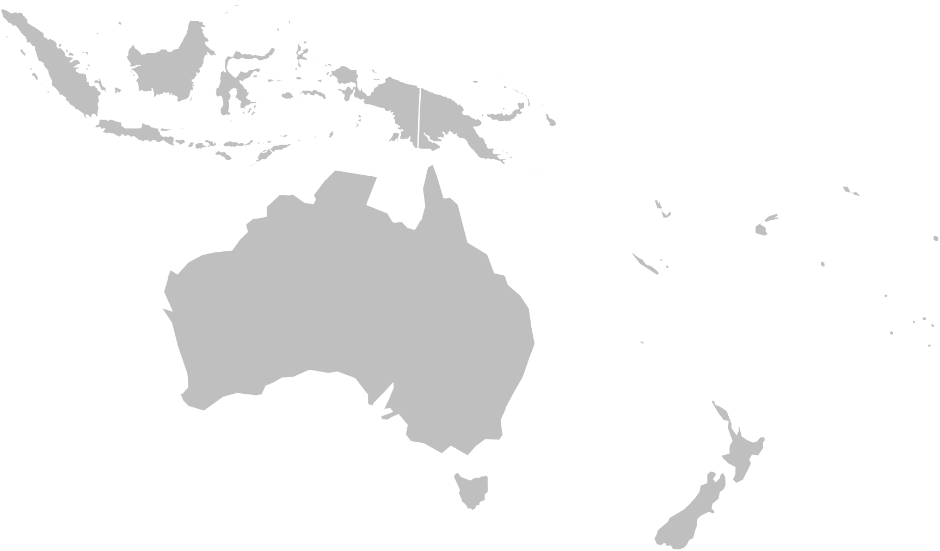
[사연 제목]
[X] 복합지구
[발표자 성명]
[직책] [X]헌장지역: [헌장지역 명칭]

Slide 58
[사연 제목]
[X] 복합지구
[X] 복합지구
[발표자 성명]
[직책] [X]헌장지역: [헌장지역 명칭]
Notes:
점선 표시 방법:
도형 삽입>선
선의 시작점에서 클릭하고 곡선으로 표시하고 싶은 곳마다 클릭하십시오.
선의 끝점을 클릭하고 나면 키보드에서 ‘Esc’를 누르십시오.
도형 서식 메뉴를 열어 다음과 같이 선택하십시오.
실선(S)
색(C): 사용자 지정 (175R 30G 45B)
너비(W): 2.75pt
대시 종류(D): 긴 파선
효과: 그림자 (오프셋: 아래쪽)
애니메니션 탭으로 이동하여 선을 선택한 후 ‘닦아내기’ 효과를 클릭하십시오.
애니메이션 창을 열어 다음의 설정을 입력하십시오.
타이밍:
시작(S): 이전 효과와 함께
지연(D): 0초
재생 시간(N): 3초(느리게)
효과:
방향(R): 시작점과 도착점 위치에 맞게 설정하십시오.
선의 끝점(노란색 눈물 모양/텍스트)에서 MD 라벨을 선택하십시오.
애니메니션 탭에서 ‘사라지기’ 효과를 선택하십시오.
애니메이션 창에서 다음의 설정을 입력하십시오.
타이밍:
시작(S): 이전 효과 다음에
지연(D): 0초
재생 시간(N): 1초(빠르게)

Slide 59
[X] 복합지구
[사연 제목]
[X] 복합지구
[X] 복합지구
[발표자 성명]
[직책] [X]헌장지역: [헌장지역 명칭]
Notes:
점선 표시 방법:
도형 삽입>선
선의 시작점에서 클릭하고 곡선으로 표시하고 싶은 곳마다 클릭하십시오.
선의 끝점을 클릭하고 나면 키보드에서 ‘Esc’를 누르십시오.
도형 서식 메뉴를 열어 다음과 같이 선택하십시오.
실선(S)
색(C): 사용자 지정 (175R 30G 45B)
너비(W): 2.75pt
대시 종류(D): 긴 파선
효과: 그림자 (오프셋: 아래쪽)
애니메니션 탭으로 이동하여 선을 선택한 후 ‘닦아내기’ 효과를 클릭하십시오.
애니메이션 창을 열어 다음의 설정을 입력하십시오.
타이밍:
시작(S): 이전 효과와 함께
지연(D): 0초
재생 시간(N): 3초(느리게)
효과:
방향(R): 시작점과 도착점 위치에 맞게 설정하십시오.
선의 끝점(노란색 눈물 모양/텍스트)에서 MD 라벨을 선택하십시오.
애니메니션 탭에서 ‘사라지기’ 효과를 선택하십시오.
애니메이션 창에서 다음의 설정을 입력하십시오.
타이밍:
시작(S): 이전 효과 다음에
지연(D): 0초
재생 시간(N): 1초(빠르게)

Slide 60
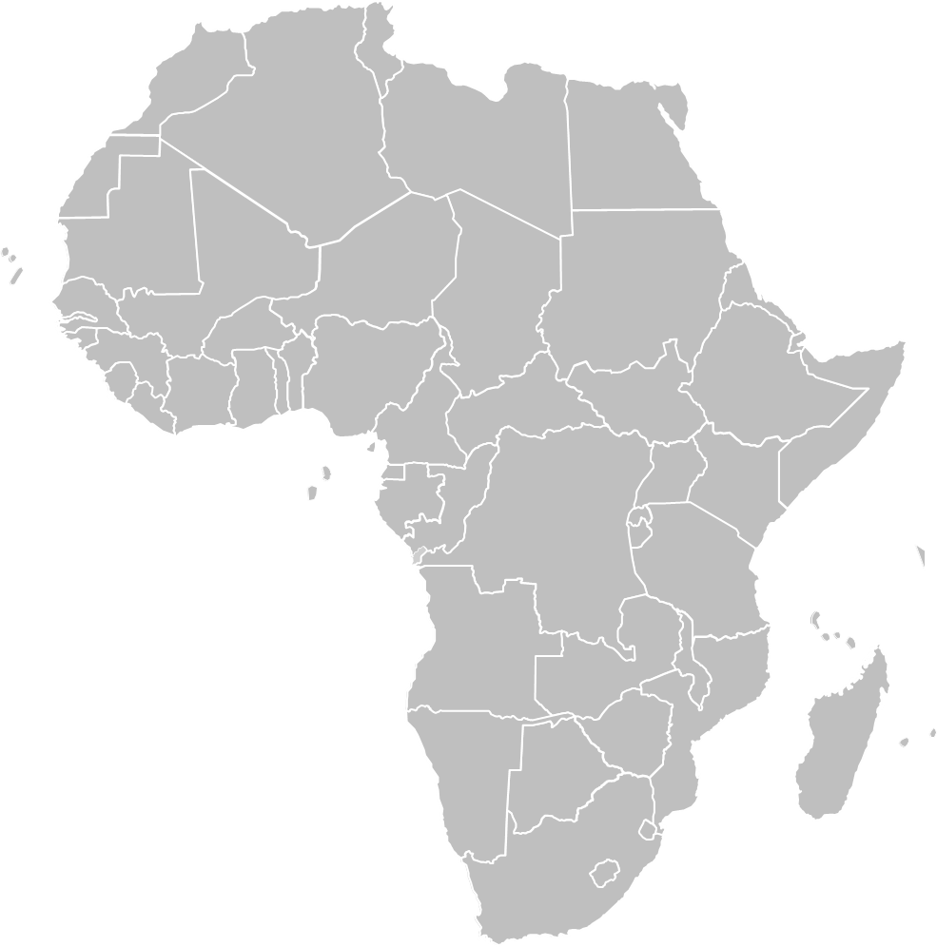
[사연 제목]
[X] 복합지구
[발표자 성명]
[직책] [X]헌장지역: [헌장지역 명칭]

Slide 61
[사연 제목]
[X] 복합지구
[X] 복합지구
[발표자 성명]
[직책] [X]헌장지역: [헌장지역 명칭]
Notes:
점선 표시 방법:
도형 삽입>선
선의 시작점에서 클릭하고 곡선으로 표시하고 싶은 곳마다 클릭하십시오.
선의 끝점을 클릭하고 나면 키보드에서 ‘Esc’를 누르십시오.
도형 서식 메뉴를 열어 다음과 같이 선택하십시오.
실선(S)
색(C): 사용자 지정 (175R 30G 45B)
너비(W): 2.75pt
대시 종류(D): 긴 파선
효과: 그림자 (오프셋: 아래쪽)
애니메니션 탭으로 이동하여 선을 선택한 후 ‘닦아내기’ 효과를 클릭하십시오.
애니메이션 창을 열어 다음의 설정을 입력하십시오.
타이밍:
시작(S): 이전 효과와 함께
지연(D): 0초
재생 시간(N): 3초(느리게)
효과:
방향(R): 시작점과 도착점 위치에 맞게 설정하십시오.
선의 끝점(노란색 눈물 모양/텍스트)에서 MD 라벨을 선택하십시오.
애니메니션 탭에서 ‘사라지기’ 효과를 선택하십시오.
애니메이션 창에서 다음의 설정을 입력하십시오.
타이밍:
시작(S): 이전 효과 다음에
지연(D): 0초
재생 시간(N): 1초(빠르게)

Slide 62
[사연 제목]
[X] 복합지구
[X] 복합지구
[X] 복합지구
[발표자 성명]
[직책] [X]헌장지역: [헌장지역 명칭]
Notes:
점선 표시 방법:
도형 삽입>선
선의 시작점에서 클릭하고 곡선으로 표시하고 싶은 곳마다 클릭하십시오.
선의 끝점을 클릭하고 나면 키보드에서 ‘Esc’를 누르십시오.
도형 서식 메뉴를 열어 다음과 같이 선택하십시오.
실선(S)
색(C): 사용자 지정 (175R 30G 45B)
너비(W): 2.75pt
대시 종류(D): 긴 파선
효과: 그림자 (오프셋: 아래쪽)
애니메니션 탭으로 이동하여 선을 선택한 후 ‘닦아내기’ 효과를 클릭하십시오.
애니메이션 창을 열어 다음의 설정을 입력하십시오.
타이밍:
시작(S): 이전 효과와 함께
지연(D): 0초
재생 시간(N): 3초(느리게)
효과:
방향(R): 시작점과 도착점 위치에 맞게 설정하십시오.
선의 끝점(노란색 눈물 모양/텍스트)에서 MD 라벨을 선택하십시오.
애니메니션 탭에서 ‘사라지기’ 효과를 선택하십시오.
애니메이션 창에서 다음의 설정을 입력하십시오.
타이밍:
시작(S): 이전 효과 다음에
지연(D): 0초
재생 시간(N): 1초(빠르게)

